Slide 1
Муниципальное бюджетное общеобразовательное учреждение
Казачинская средняя общеобразовательная школа
Фотоальбом
Проект
«Тесный круг»
2022-2023 гг.
Автор : Сушкина Е.М.
Воспитатель первой квалификационной категории
МБОУ Казачинской СОШ
с. Казачинское, 2023

Slide 2
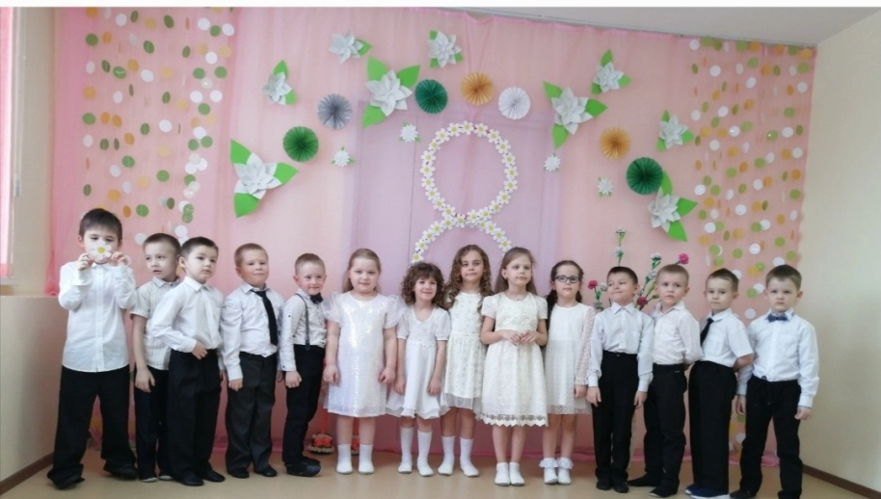
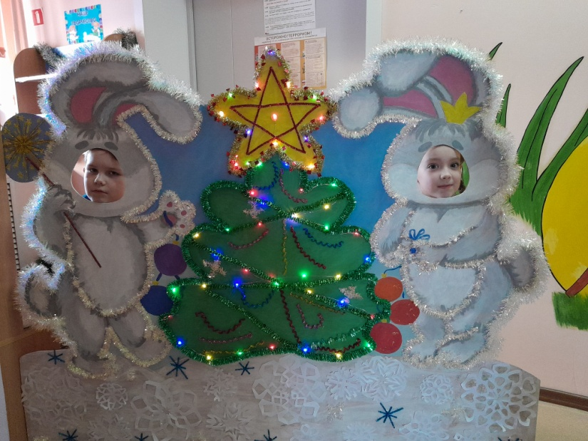
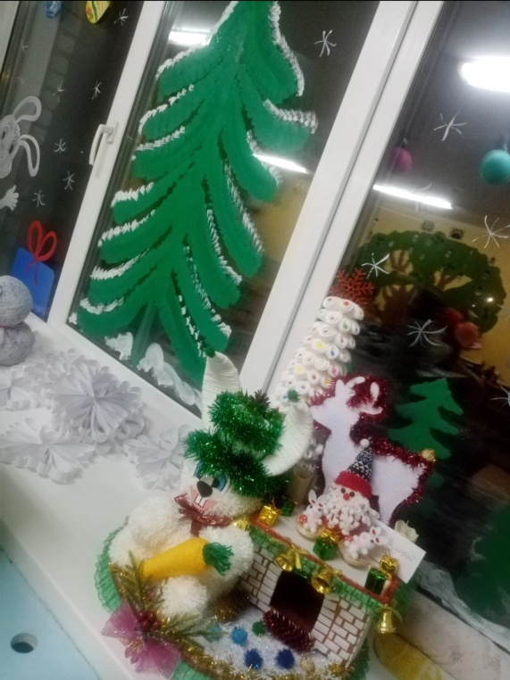
РОДИТЕЛИ МАСТЕРЯТ СВОИМИ РУКАМИ ДЛЯ НАШЕГО ДЕТСКОГО САДА УКРАШЕНИЯ ДЛЯ ОФОРМЛЕНИЯ ЗАЛА К УТРЕННИКАМ, КОМПОЗИЦИИ ДЛЯ УКРАШЕНИЯ УГОЛКОВ В ГРУППЕ, ФОТОЗОНЫ
Искусство быта окружает нас. Оно всегда доступно и полезно. Любуемся мы красотой, что создают для нас, У нас восторг от украшенья.

Slide 3
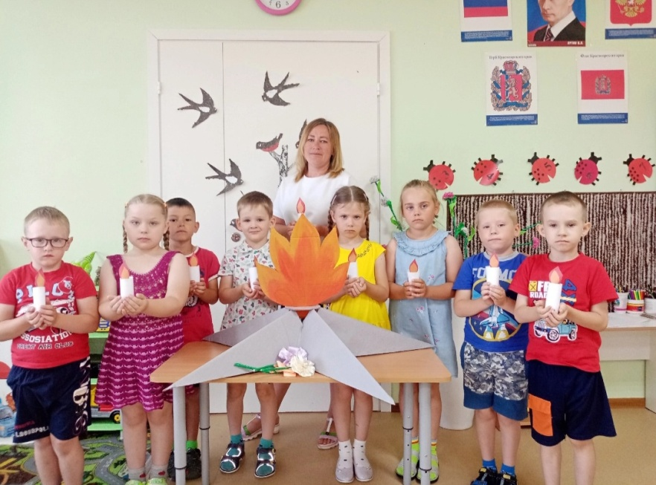
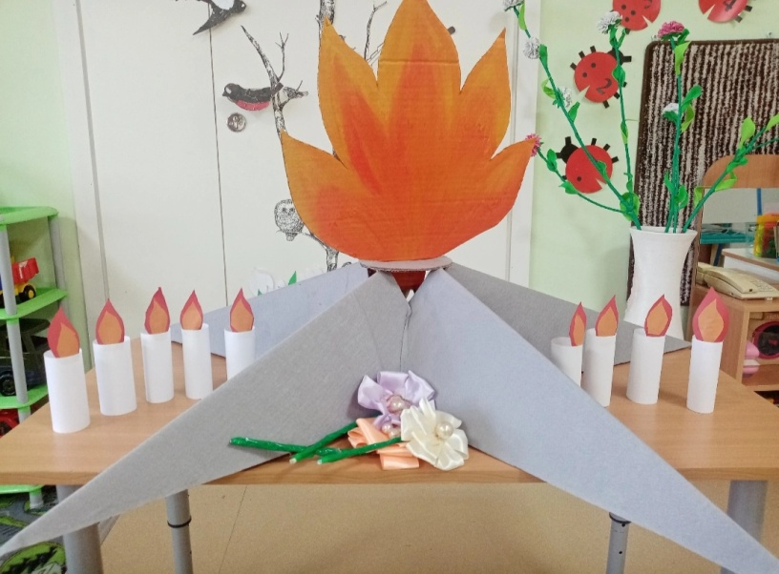
ТВОРЧЕСКИЕ РОДИТЕЛИ СОЗДАЮТ
ЭКСПОЗИЦИИ ДЛЯ ТЕМАТИЧЕСКИХ ЗАНЯТИЙ
«ВЕЧНЫЙ ОГОНЬ»
Летом, зимою, в дождик и снег
Мы у огня вспоминаем о тех,
Кто жизни сложил в самой страшной войне,
Чтоб жили мы мирно в свободной стране…

Slide 4
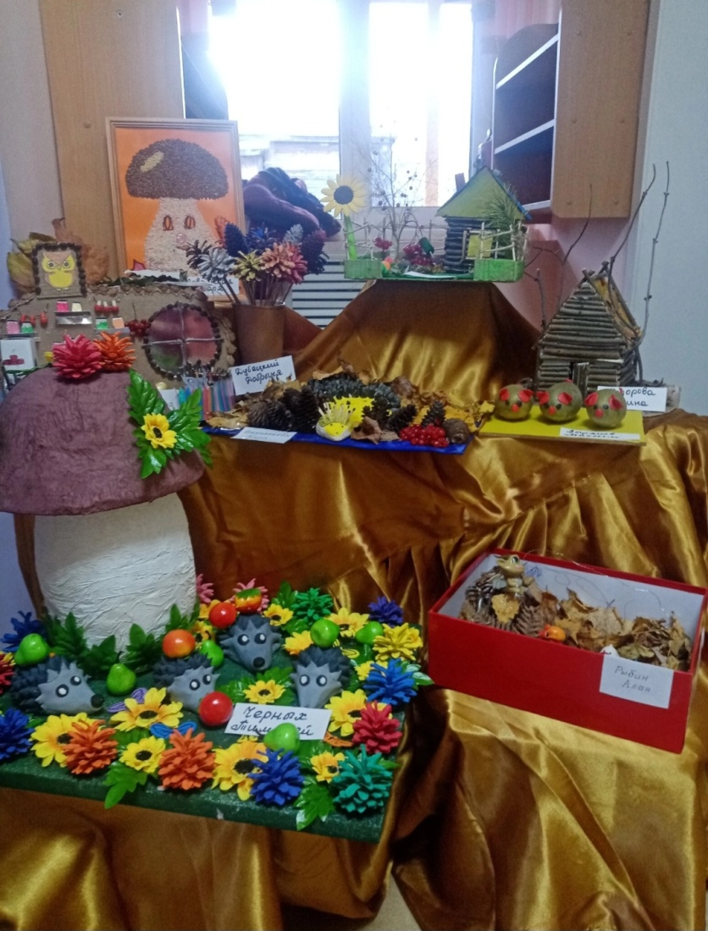
СЕМЬИ УЧАВСТВУЮТ В ОРГАНИЗАЦИИ ТВОРЧЕСКИХ ВЫСТАВОК
Так много радости приносит чудо-выставки в саду!
Когда ребята мимо ходят.
«Моя поделка вот!»
«Я папе помогала – ох, сколько с ней хлопот!»

Slide 5
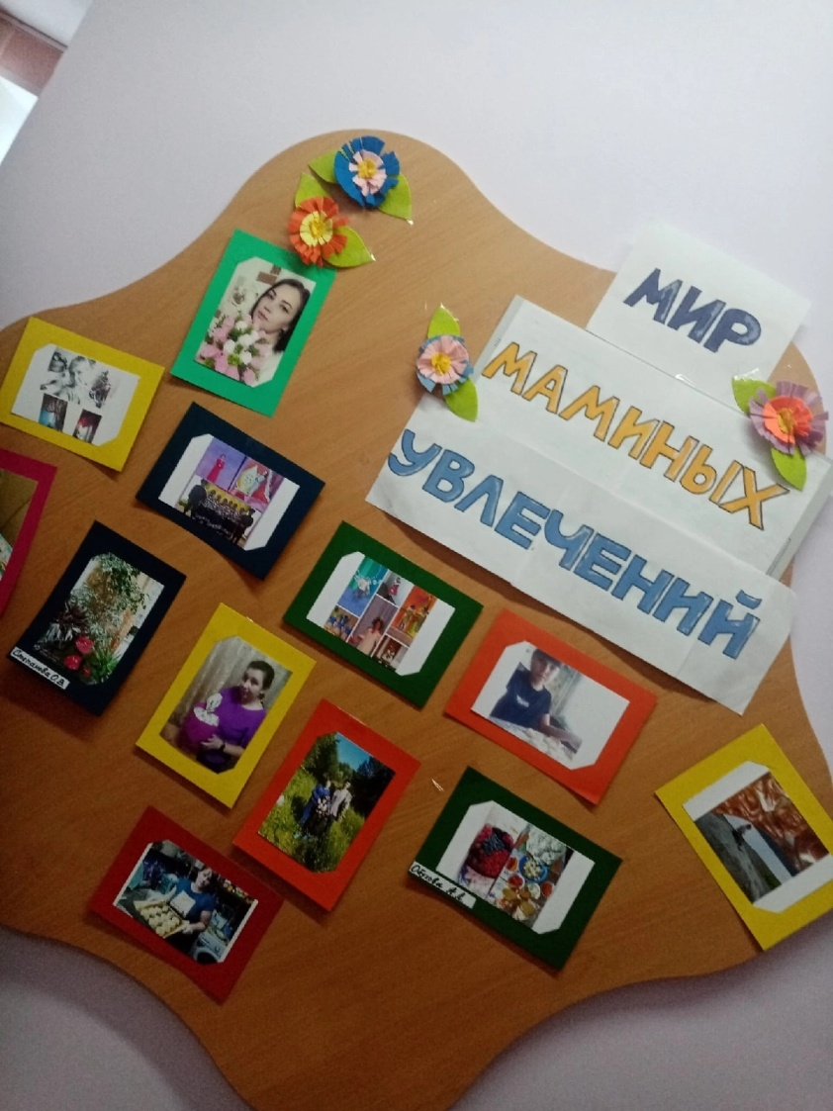
МАМЫ РАССКАЗЫВАЮТ О СВОИХ УВЛЕЧЕНИЯХ
Любовь к прекрасному живёт в веках.
Умелец может сделать из железки,
из камня, дерева –шедевры красоты – как в сказке чудеса!
Твори и ты!

Slide 6
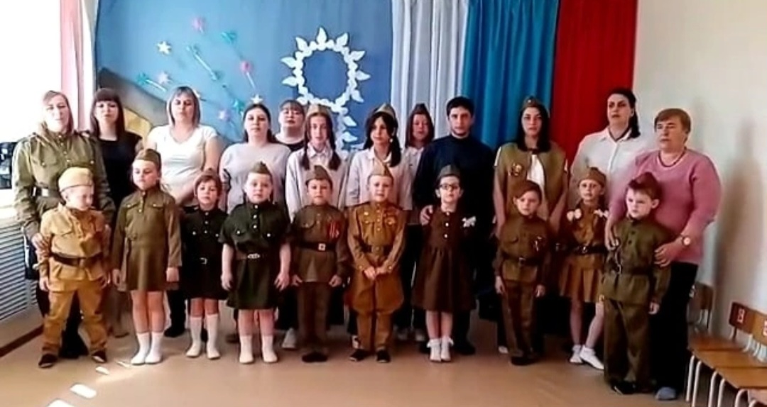
СЕМЬЯМИ ПРИНИМАЮТ УЧАСТИЕ В УТРЕННИКАХ
Пойте, мамы, детям чаще,
Дни ведь торопливые...
Чтобы детство было слаще,
Детям быть счастливее.

Slide 7
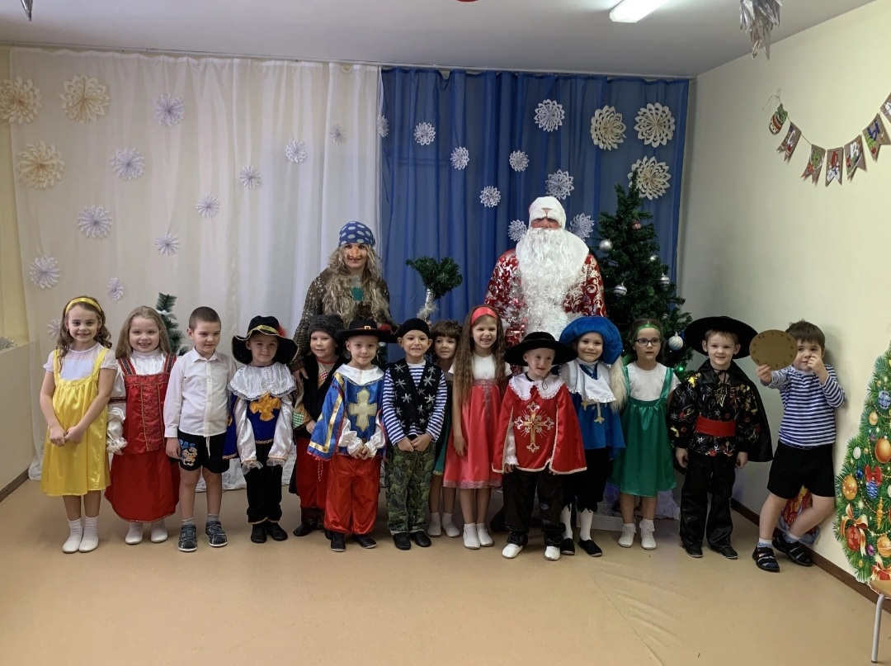
Узором чудной вытынанки,
Ажурный сыпался снежок,
Неслись с горы резные санки,
Нёс Дед Мороз большой мешок.

Slide 8
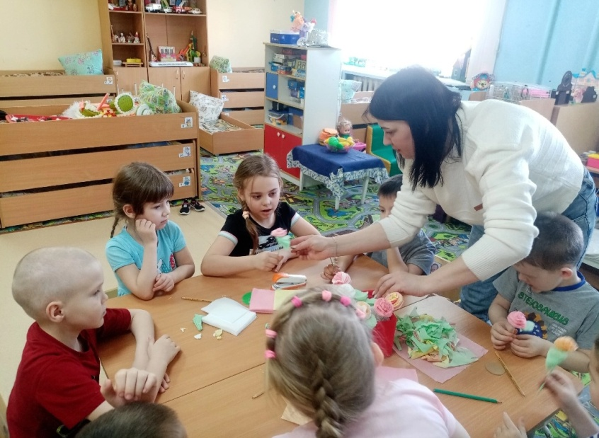
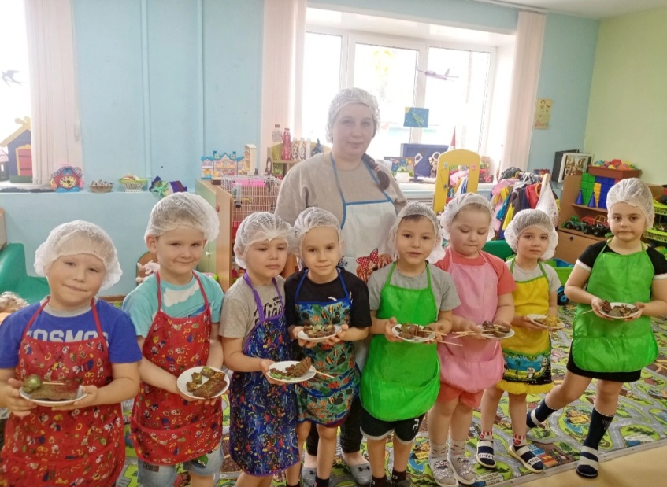
ПРОВОДЯТ МАСТЕР-КЛАССЫ ДЛЯ ДЕТЕЙ
А сегодня в первый раз, У нас, с мамой, мастер класс! Получилось - на ура!
Браво… Браво, мастера!

Slide 9
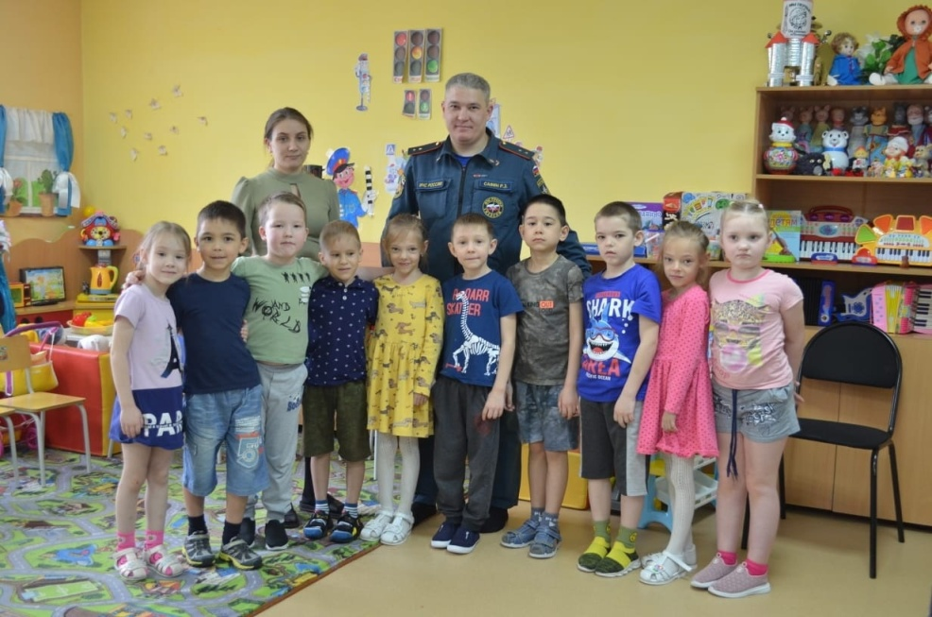
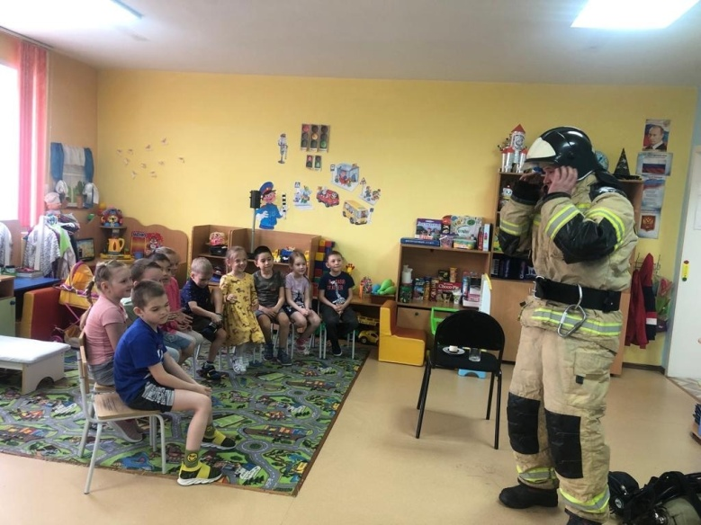
РОДИТЕЛИ РАСКАЗЫВАЮТ НАМ О СВОИХ ИНТЕРЕСНЫХ ПРОФЕССИЯХ
Столько есть профессий разных,
Все их нам не перечесть.
В каждой ценность для нас есть!

Slide 10
Спасибо
за внимание!

